Slide 1
LANGDURIG WERKZOEKENDEN
JOHAN SAUVILLER
VDAB (MONITORING)

Slide 2
Over welke werkzoekenden gaat het?
werkzoekenden zonder werk (WZW)
1 jaar of langer werkloos
niet "onafgebroken"!
niet "uitkeringsgerechtigd"!
Notes:
Werkzoekenden zonder werk (WZW) zijn burgers zonder job die zich bij VDAB als werkzoekende hebben ingeschreven. De afbakening gebeurt op basis van de werkzoekendencategorie aan het einde van de maand (catwz 00/02/03/05/06/14/32/33) en is dus een momentopname. De groep is ruimer dan enkel klanten met een werkloosheidsuitkering!
Meer info: https://arvastat.vdab.be/help/wzw.html
We tellen hier de klanten met een werkloosheidsduur van 1 jaar of langer. De begindatum is doorgaans de datum van instroom in de groep WZW. Onderbrekingen van minder dan 3 maanden wijzigen deze begindatum niet. Iemand kan dus tijdens die periode (regelmatig) werken of andere onderbrekingen kennen.

Slide 3
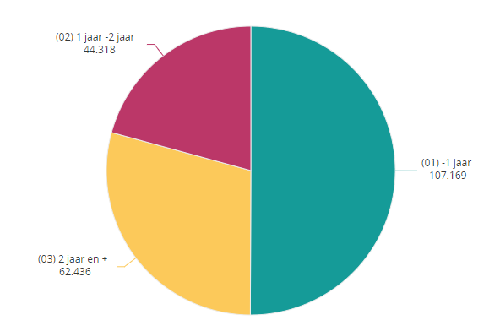
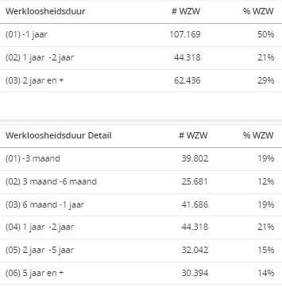
1 op 2 werkzoekenden zonder werk is langdurig werkloos
49,9%
Bron: VDAB - WZW van 03-2024
Notes:
cijfers 2024-03

Slide 4
Evolutie

Slide 5
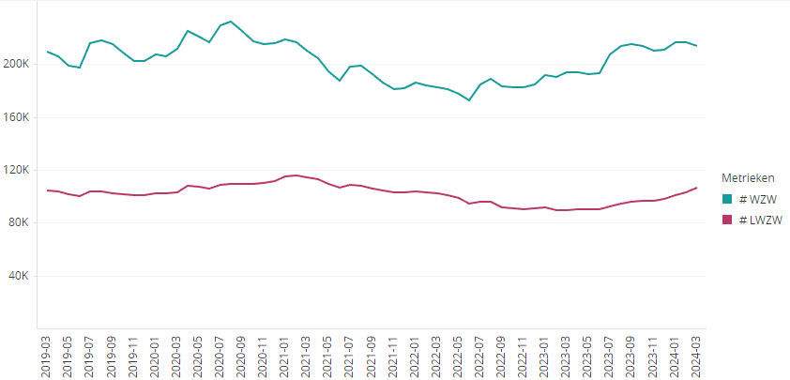
Het aantal langdurig werkzoekenden is vrij stabiel
Bron: VDAB - WZW van 03-2024
Notes:
Evolutie over 5 jaren: schommelingen in totaal aantal WZW maar langdurig wz blijft stabieler

Slide 6
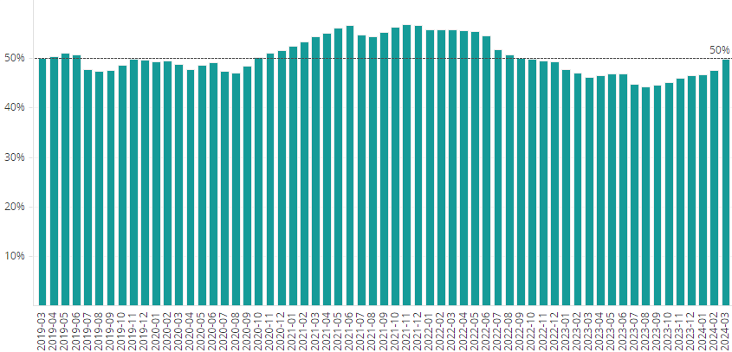
Hun aandeel schommelt steeds rond de 50%
Bron: VDAB - WZW van 03-2024
Notes:
Aandeel terug stijgend…

Slide 7
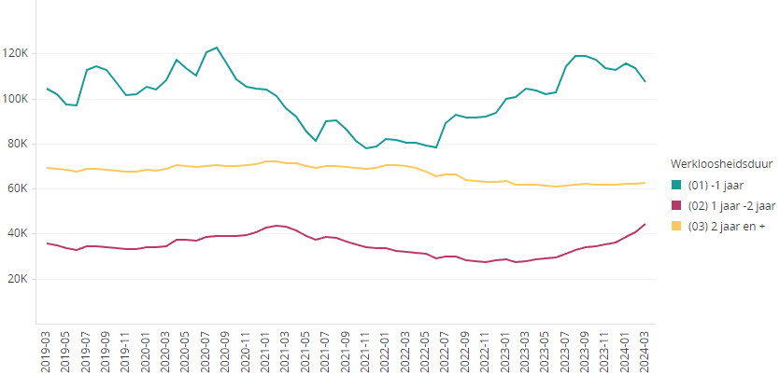
Vooral de groep 1-2 jaar werkloos in stijgende lijn
Bron: VDAB - WZW van 03-2024
Notes:
Groep > 2 jaar werkloos blijft nog meest stabiel

Slide 8
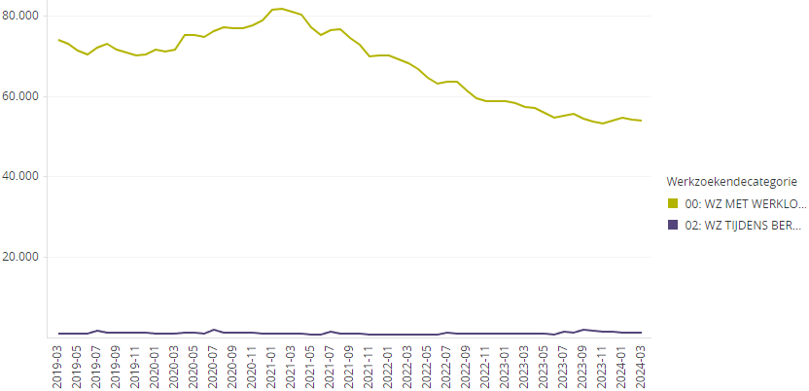
Aantal uitkeringsgerechtigde langdurig werkzoekenden daalt!
begin 2021
Bron: VDAB - WZW van 03-2024
Notes:
Werkzoekendecategorie 00 (Werkzoekenden met een werkloosheidsuitkeringsaanvraag) of 02 (Jongeren in beroepsinschakelingstijd) die langdurig werkzoekend zijn: daalt sinds 2021.

Slide 9
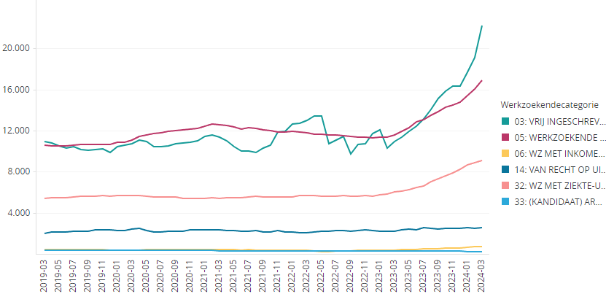
Maar voormalig niet-beroepsactieven stijgen opvallend!
begin 2023
Bron: VDAB - WZW van 03-2024
Notes:
Voormalig NBA:
Vrij ingeschreven werkzoekenden zonder werk (categorie 03)
Werkzoekenden ten laste van het OCMW (categorie 05)
Werkzoekenden met een ziekte-uitkering (categorie 32)

Slide 10
Kenmerken langdurig WZW
Notes:
Voor vervolg focussen we op de langdurig WZW van 03-2024

Slide 11
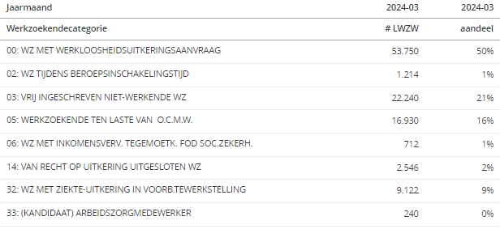
Categorie werkzoekende - 46% voormalig NBA
Bron: VDAB - WZW van 03-2024
Notes:
Catwz 03/05/32: 46% van de langdurig WZW (stijgende lijn)

Slide 12
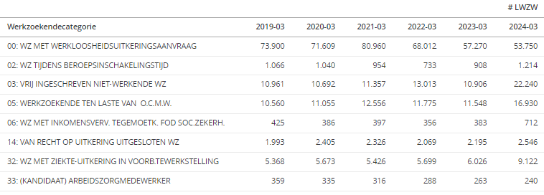
Categorie werkzoekende - vooral stijging voormalig NBA
Bron: VDAB - WZW van 03-2024
Notes:
Catwz 03: meer dan verdubbeld
Catwz 05: +60%
Catwz 32: +70%

Slide 13
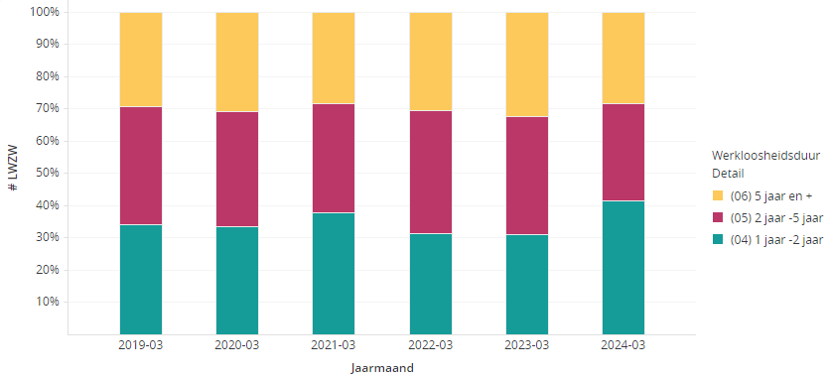
Werkloosheidsduur: toename vooral 1-2 jaar werkloos
Bron: VDAB - WZW van 03-2024
Notes:
Vooral groene balkje (1-2 jaar werkloos) is gestegen.

Slide 14
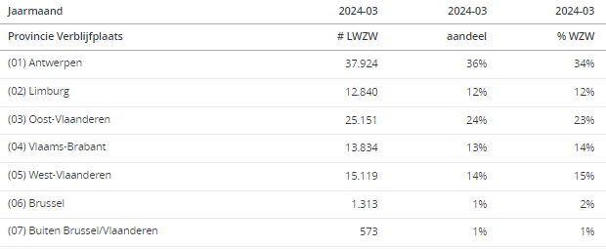
Geografisch: (lichte) oververtegenwoordiging Antwerpen en Gent
Bron: VDAB - WZW van 03-2024

Slide 15
Scholingsgraad: lichte oververtegenwoordiging kortgeschoolden (maar dalend)
Bron: VDAB - WZW van 03-2024
Notes:
Lichte oververtegenwoordiging van kortgeschoolden, maar aandeel daalt.

Slide 16
Leeftijd: oververtegenwoordiging 60-plussers
(recent licht gedaald)
Bron: VDAB - WZW van 03-2024
Notes:
Aantal en aandeel 60-plussers binnen LWZW is aantal jaren gestegen, maar voorbije jaar weer gedaald.
Maar aandeel blijft wel stuk hoger dan binnen "alle" WZW.

Slide 17
Arbeidsbeperking: oververtegenwoordiging
(maar gedaald)
Bron: VDAB - WZW van 03-2024

Slide 18
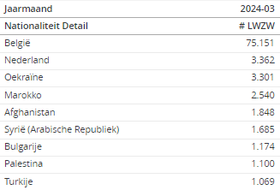
Migratieachtergrond: ondervertegenwoordiging
(maar gestegen)
Bron: VDAB - WZW van 03-2024
Notes:
Na Nederlanders is de 3de meest voorkomende nationaliteit bij LWZW nu de Oekraïners (gevolgd door Marokko, Afghanistan, en Syrië).

Slide 19
Weinig kennis Nederlands: ondervertegenwoordiging
(maar gestegen)
Bron: VDAB - WZW van 03-2024

Slide 20
Bemiddelingsstatus: oververtegenwoordiging "niet inzetbaar"
(maar gedaald)
Bron: VDAB - WZW van 03-2024

Slide 21
Uitstroom
Van de 89.499 langdurig WZW in 03-2023
was 12 maanden later 18% uitgestroomd naar werk (vs 40% bij de recente WZW)
was 12 maanden later 35% uitgestroomd uit de werkloosheid (vs 53% bij de recente WZW)
had in die 12 maanden 32% minstens één dag gewerkt (vs 58% bij de recente WZW)
Bron: VDAB -Bereik WZW van 03-2024

Slide 22
Samengevat…
Langdurig werkzoekenden
zijn vaker kortgeschoold
zijn vaker 60+
hebben vaker een arbeidsbeperking
zijn vaker niet-inzetbaar
maar daarnaast
hebben ze minder vaak een migratieachtergrond
hebben ze minder vaak een taalachterstand
en stromen ze beduidend minder vaak uit naar werk

